Slide 1




















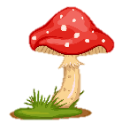
Notes:
Để nguyên trang bìa như này, chỉ thay đổi tên bài trong quá trình làm. Logo của sách Wonderful World

Slide 2




Table of contents
01
02
Warm-up
Practice
04
Wrap-up &
Assessment
03
Production

Slide 3




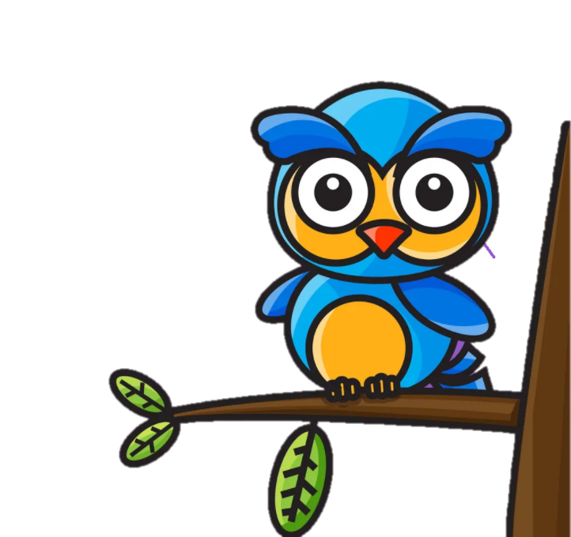


REVIEW 1: PART 1

Slide 4
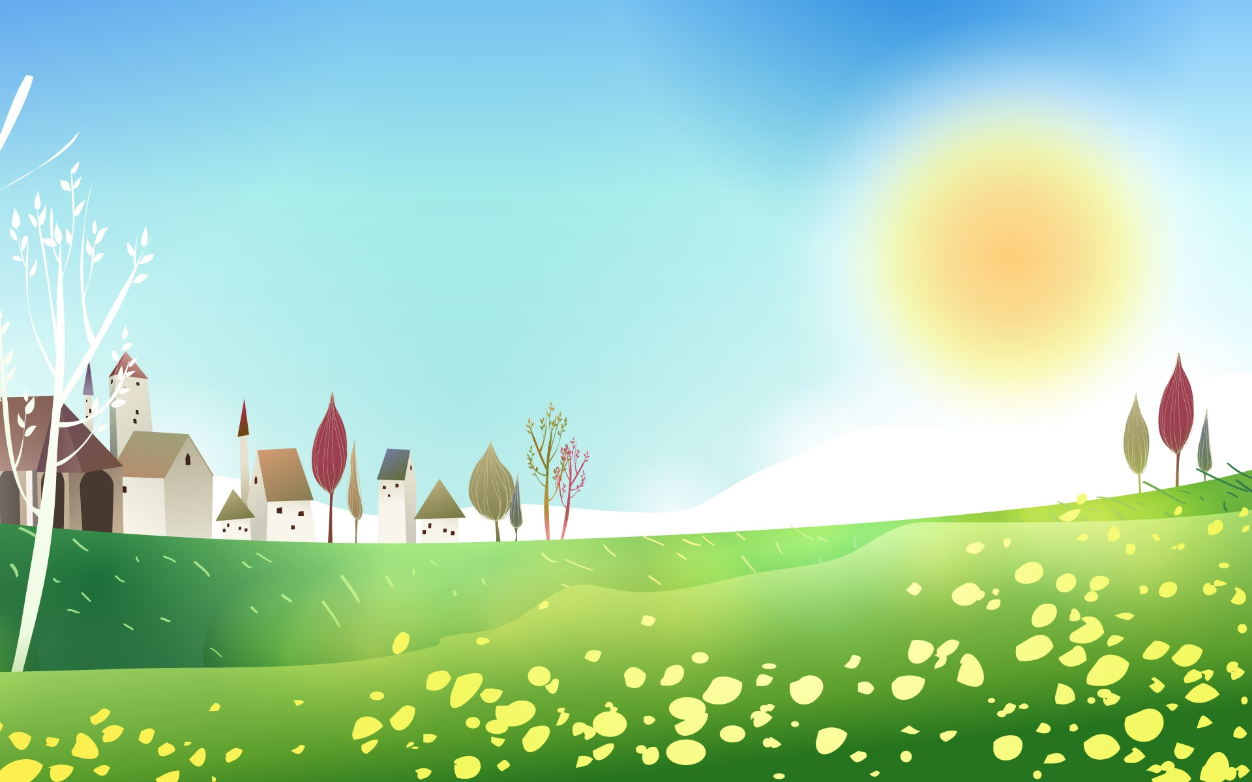

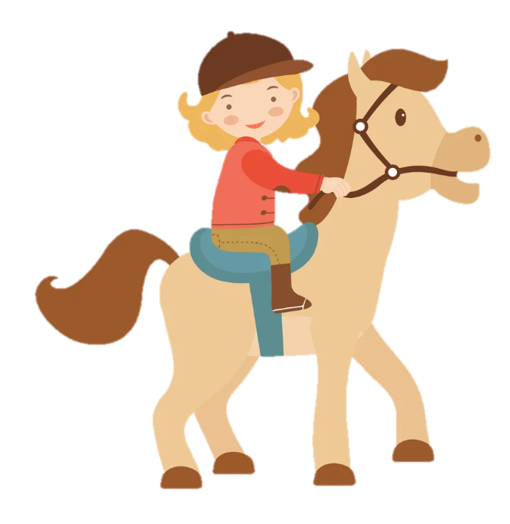
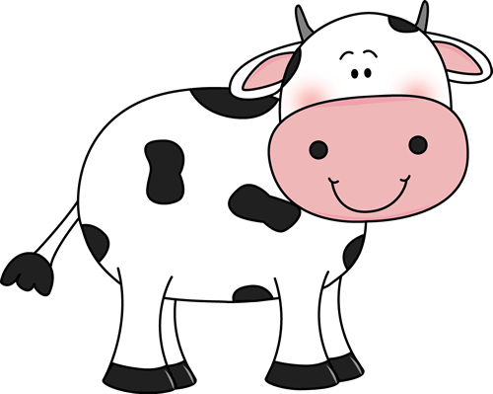


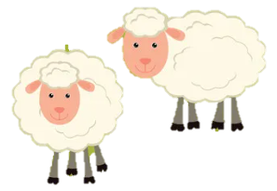

1 Warm-up
Memory game

Slide 5






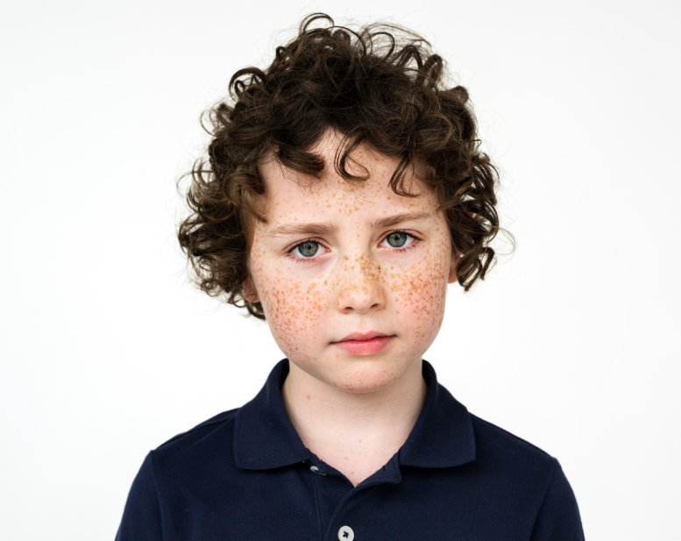
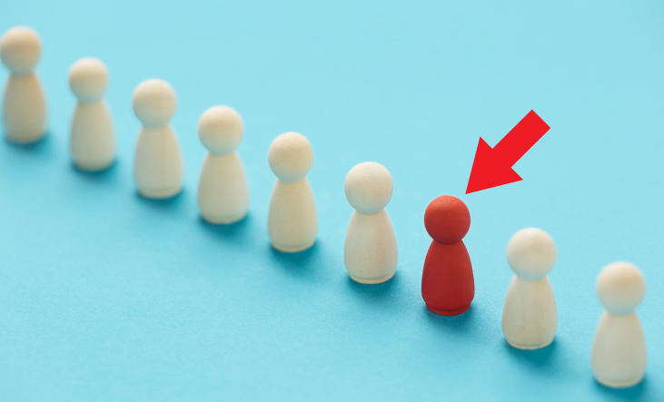
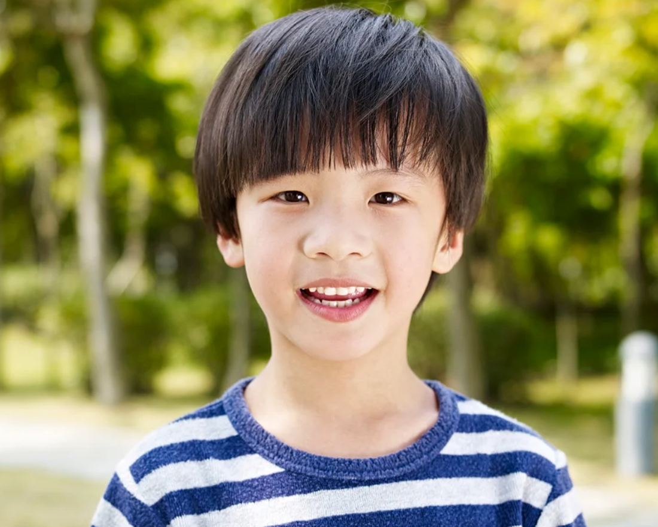






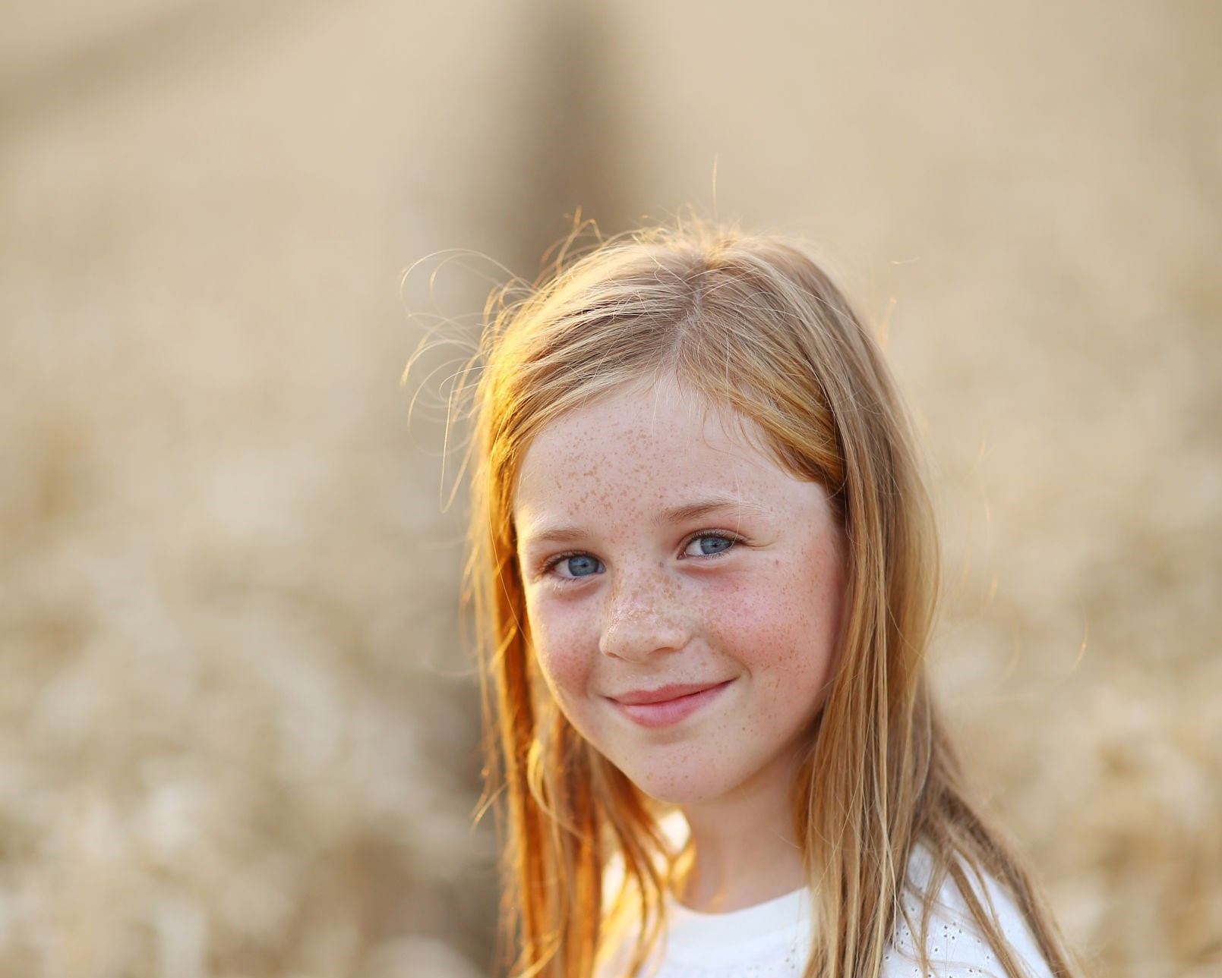
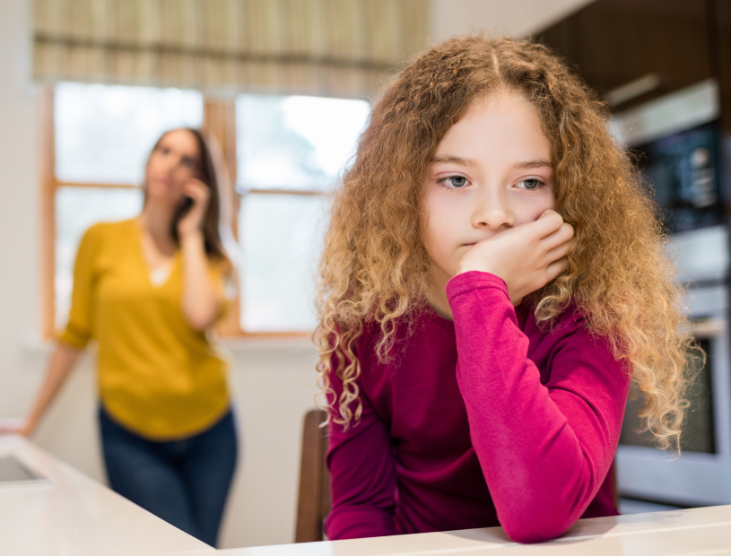

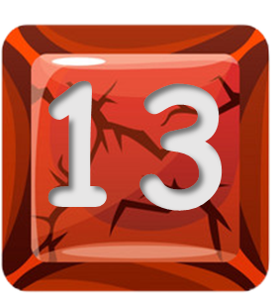


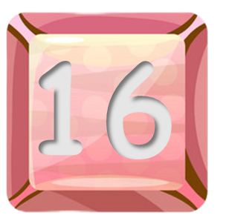

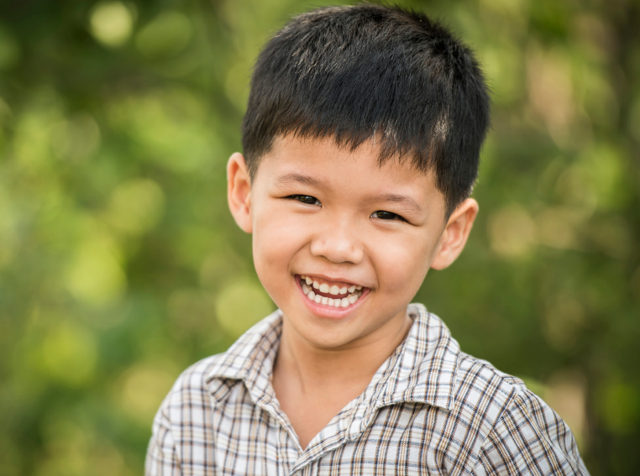
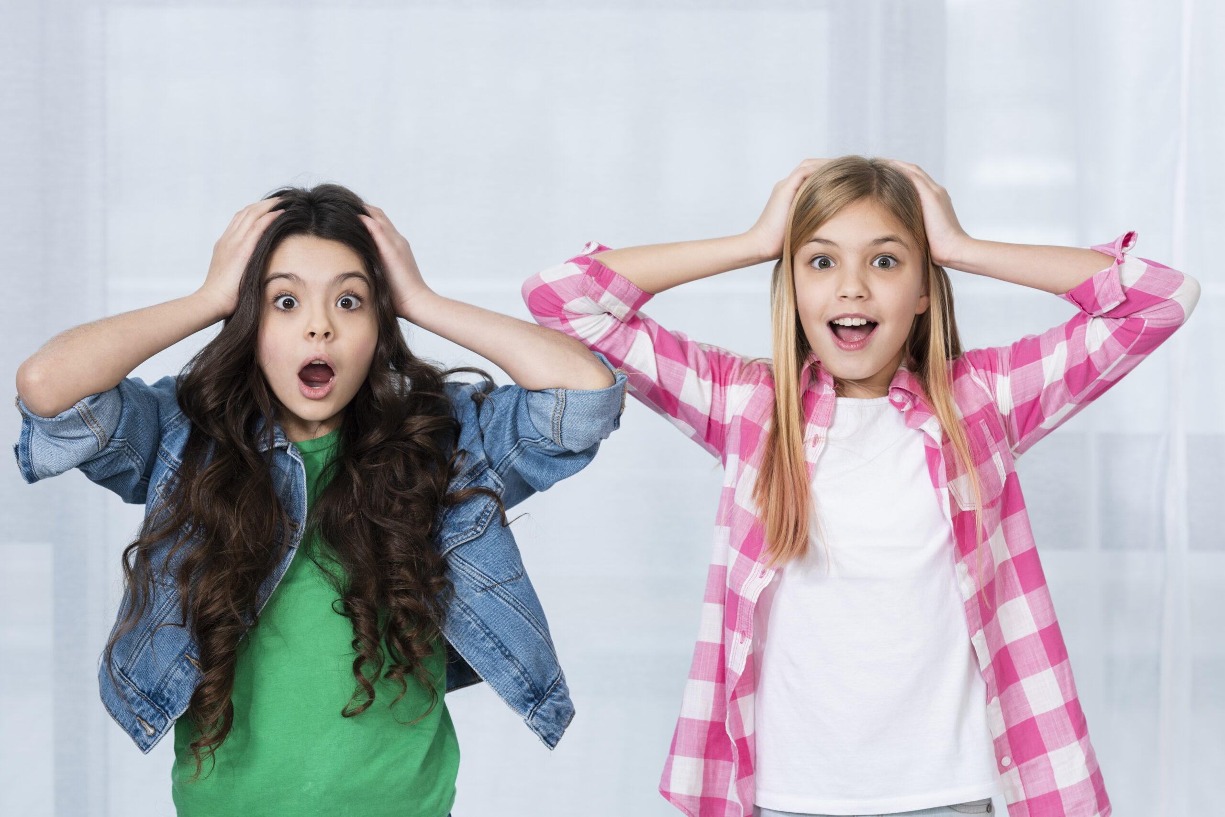
dark
fair
quiet
different
crazy about
loud
curly
straight
Notes:
Memory game: Mỗi lượt chơi học sinh chọn 2 số để tìm cặp tranh và từ tương ứng
Bấm vào số để mở
Bấm vào biểu tượng tròn đỏ để đóng
Bấm vào ảnh để biến mất cặp từ và tranh đã chọn đúng.

Slide 6

different
curly
fair
clever
dark
loud
quiet
straight

Slide 7
2
Practice

Slide 8
Task 1
Write the opposite on the line.
Then, find them in the puzzle.

Slide 9

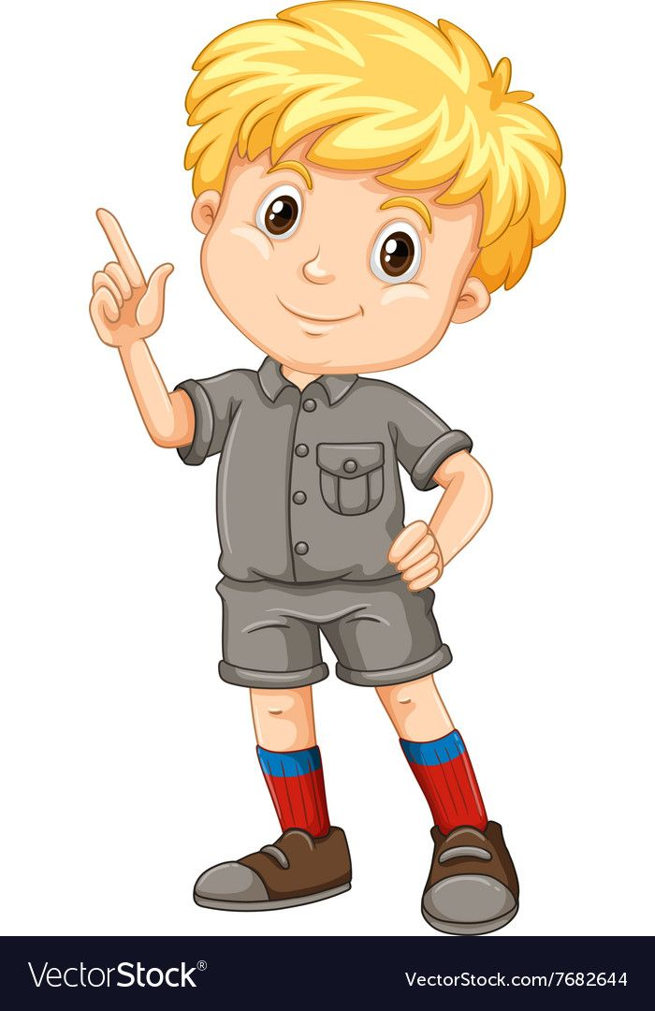
straight _________
different _________
quiet _________
long _________
boring _________
dark _________
curly
same
loud
short
exciting
light

Slide 10
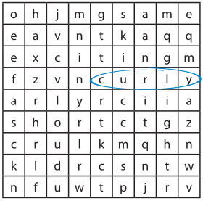
curly
same
loud
short
exciting
light

Slide 11
Task 2
Listen to the names of Anna’s friends and family. Then match.
There is an example.

Slide 12


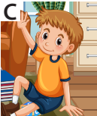

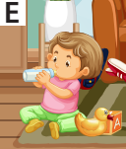
1. Becky
2. Jane
3. Jack
4. Sam
5. Ricky

Slide 13
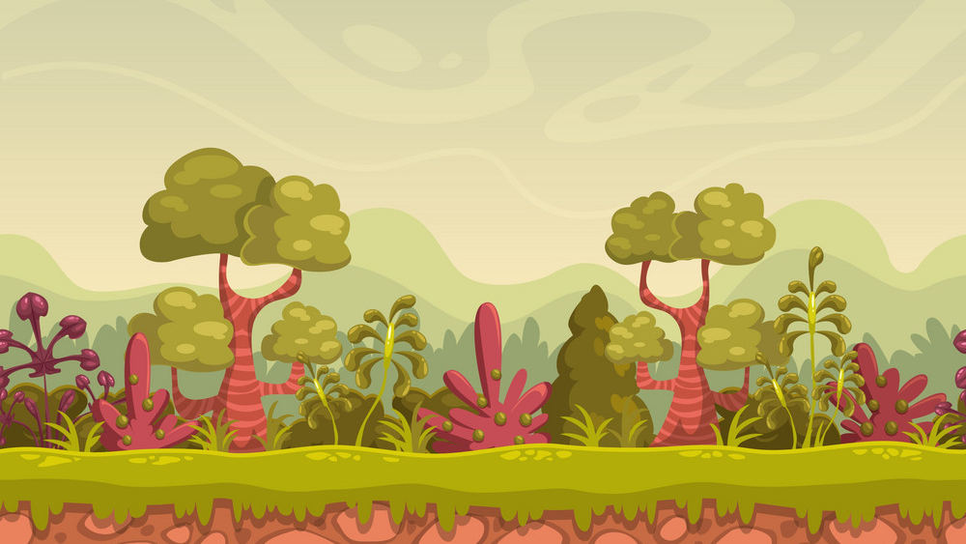

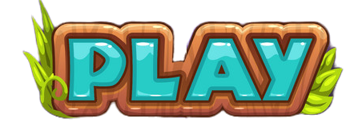

Slide 14
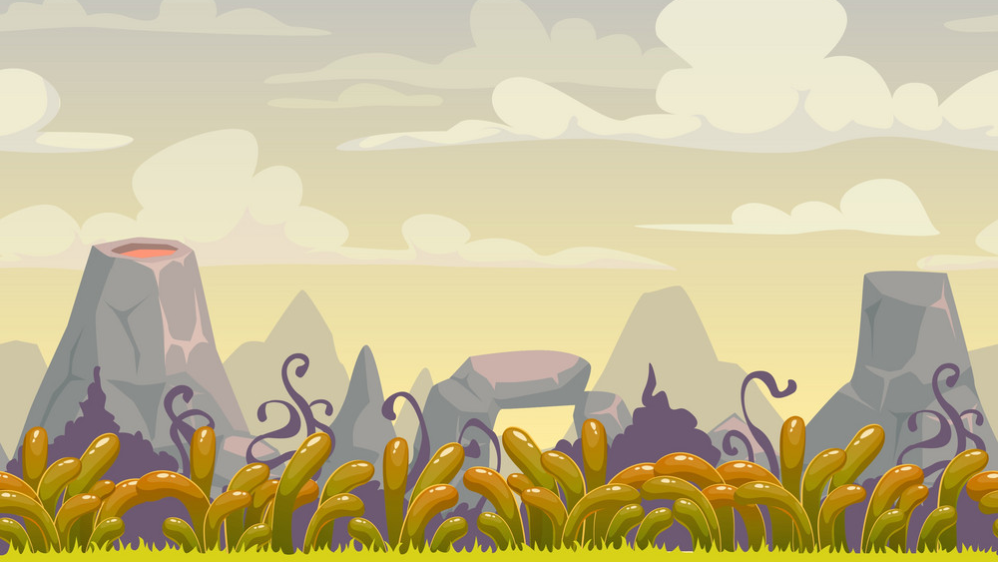







Notes:
Học sinh chọn số để trả lời câu hỏi.
Bấm vào số để mở câu hỏi
Bấm vào dấu X để sang phần tiếp theo

Slide 15

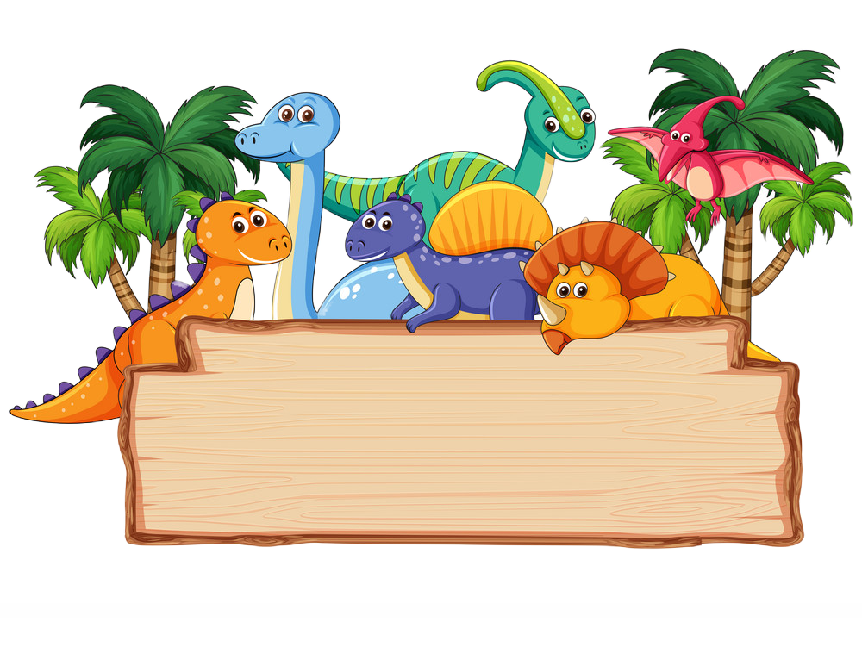
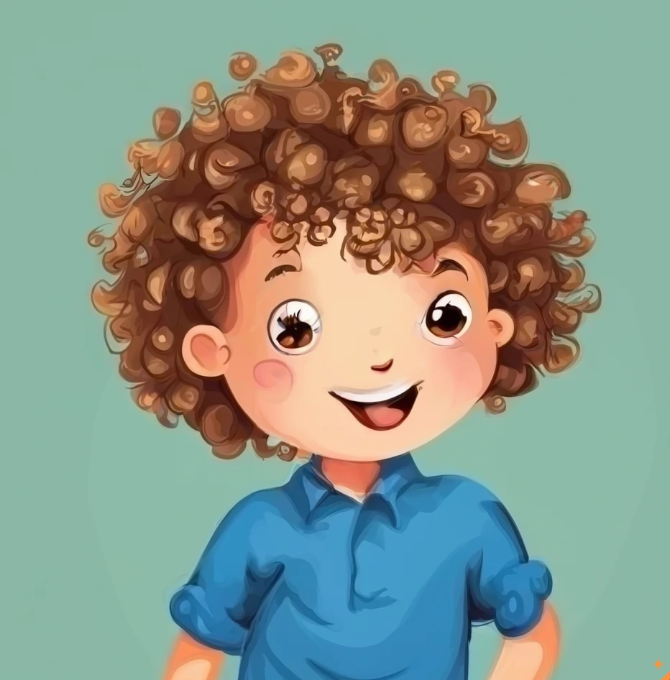
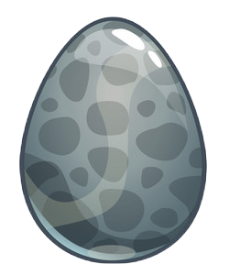
How does he look like?
short curly brown
He has …………………………… hair.
Notes:
Bấm vào quả trứng để mở phần thưởng.

Slide 16
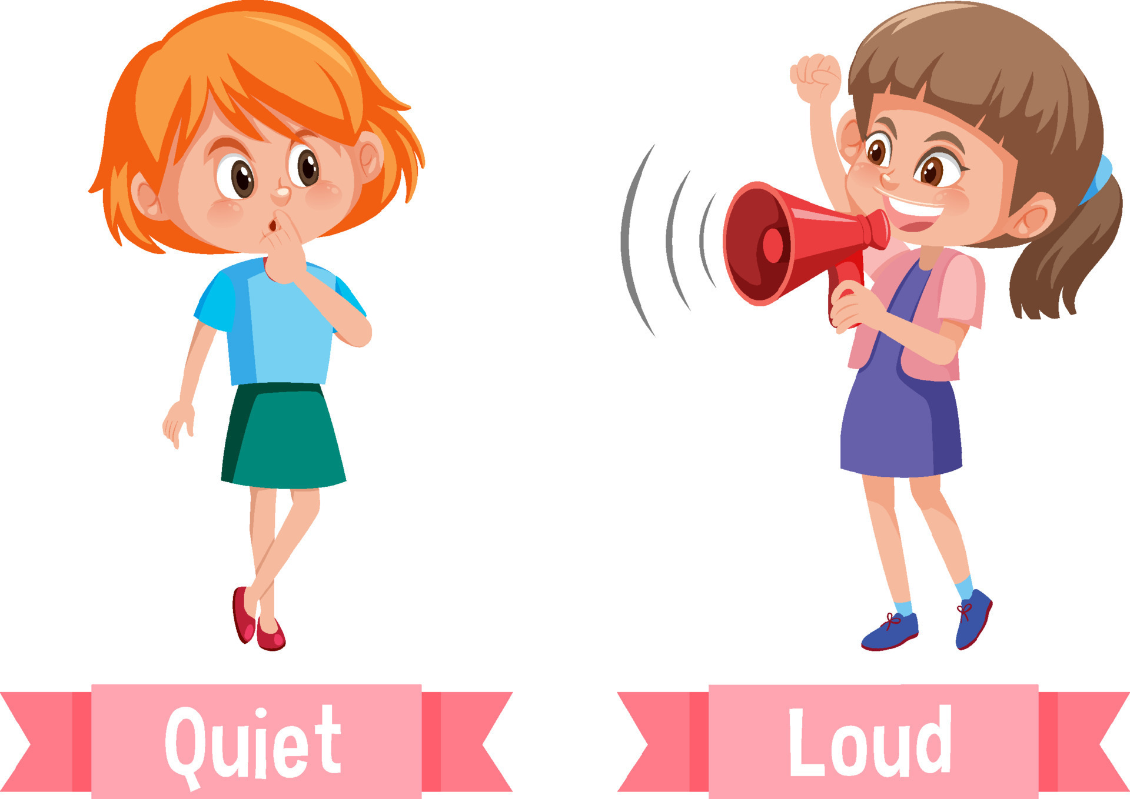
but
Mary is loud, ………….. Linda is quiet.
Linda
Mary
Notes:
Bấm vào quả trứng để mở phần thưởng.

Slide 17

Lily is a careful student.
She writes ………………….. .
carefully
Notes:
Bấm vào quả trứng để mở phần thưởng.

Slide 18
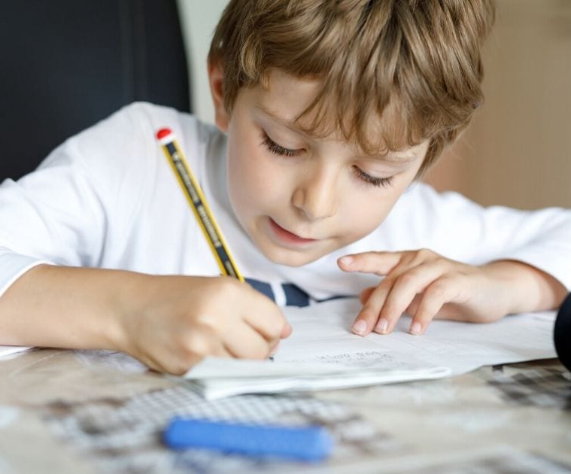
Listen and fill in the blank.
Andy is crazy about ……………….. .
animals
Notes:
Bấm vào quả trứng để mở phần thưởng.

Slide 19
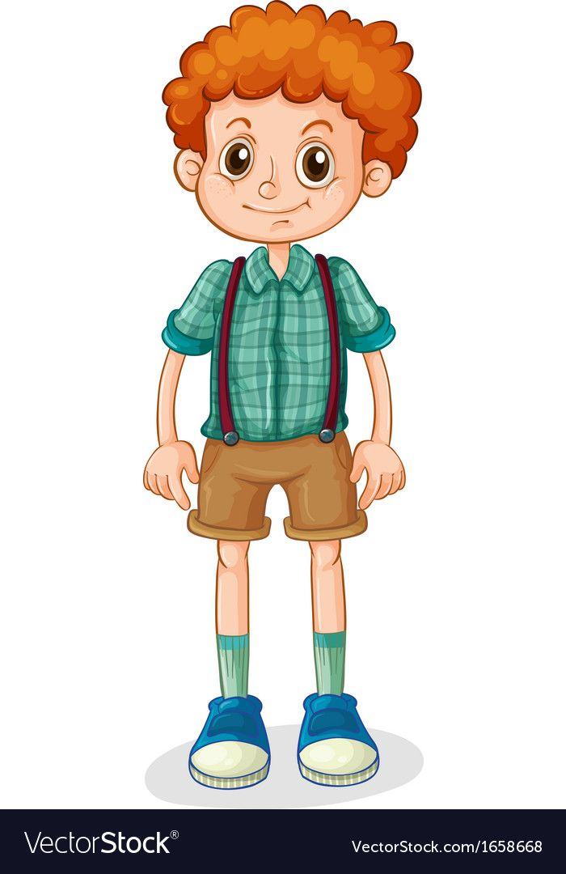
Reorder the words to make a meaningful sentence.
Ben / tall / with / hair / is / curly / .
Ben is tall with curly hair.
Notes:
Bấm vào quả trứng để mở phần thưởng.

Slide 20
Choose the correct answer.
Jane / Jane’s hair is brown.
Notes:
Bấm vào quả trứng để mở phần thưởng.

Slide 21
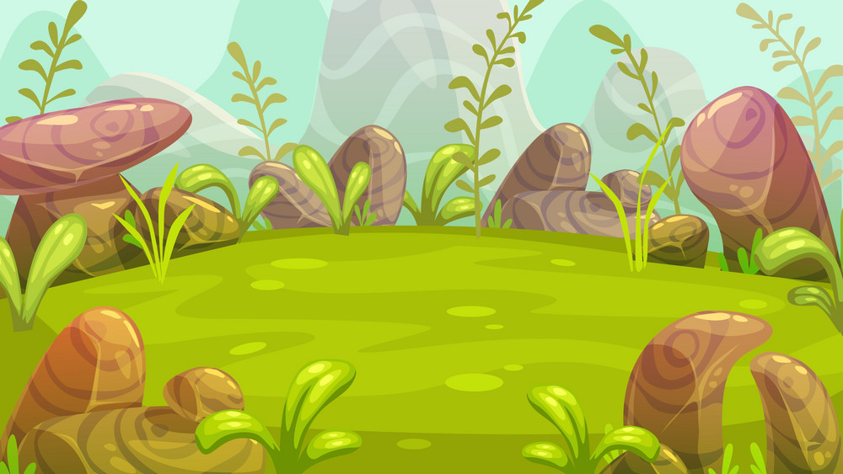
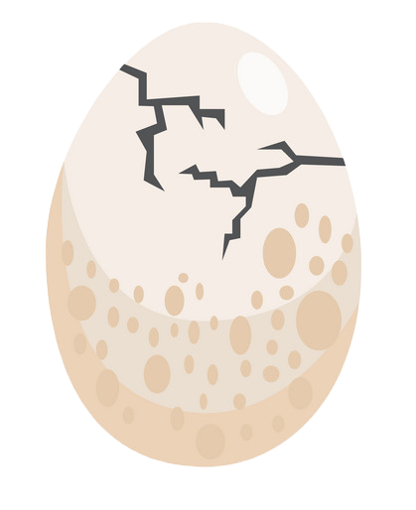
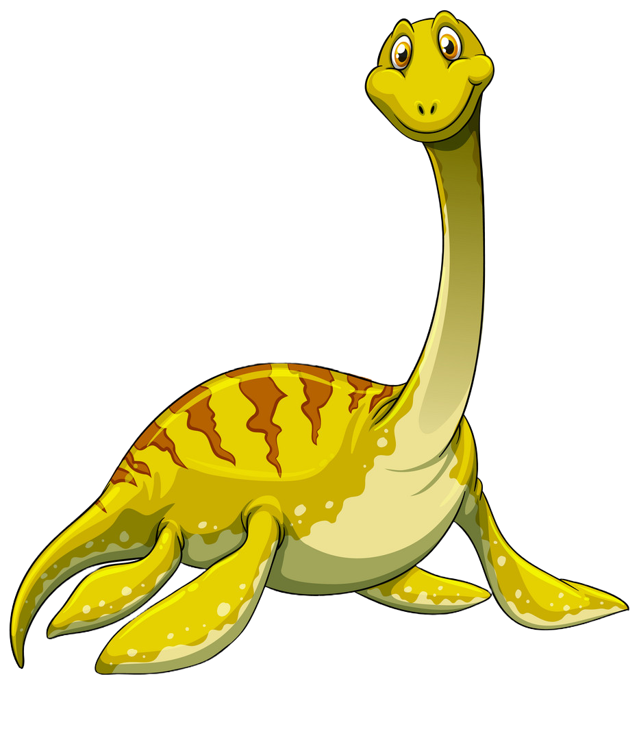
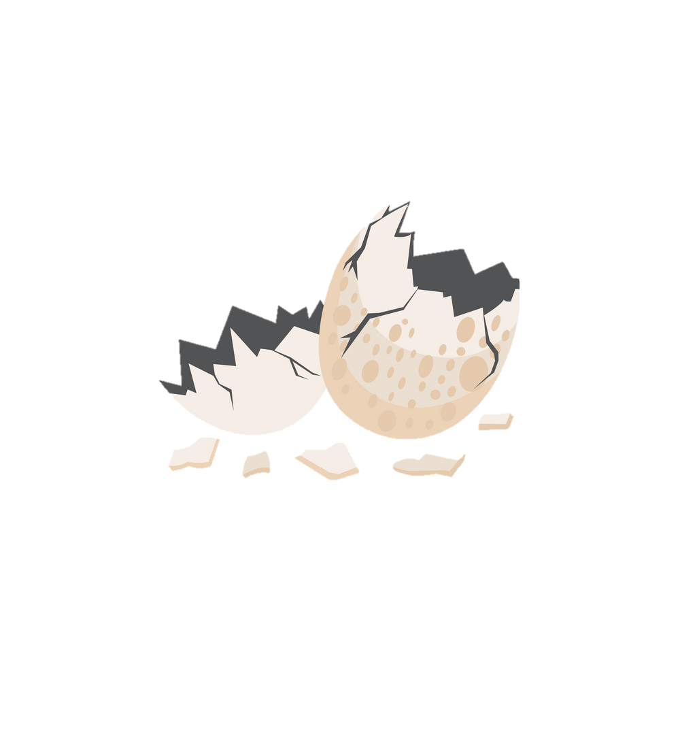
5 points
Notes:
Bấm vào quả trứng để mở điểm
Bấm vào ngôi nhà để trở về trang chủ

Slide 22
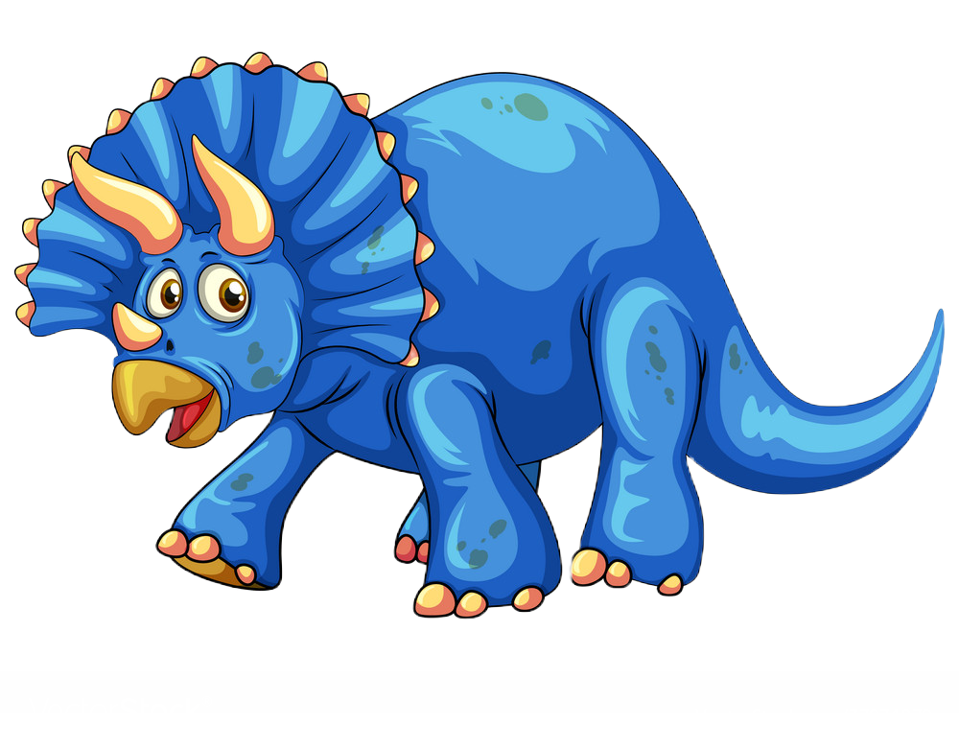
8 points
Notes:
Bấm vào quả trứng để mở điểm
Bấm vào ngôi nhà để trở về trang chủ

Slide 23
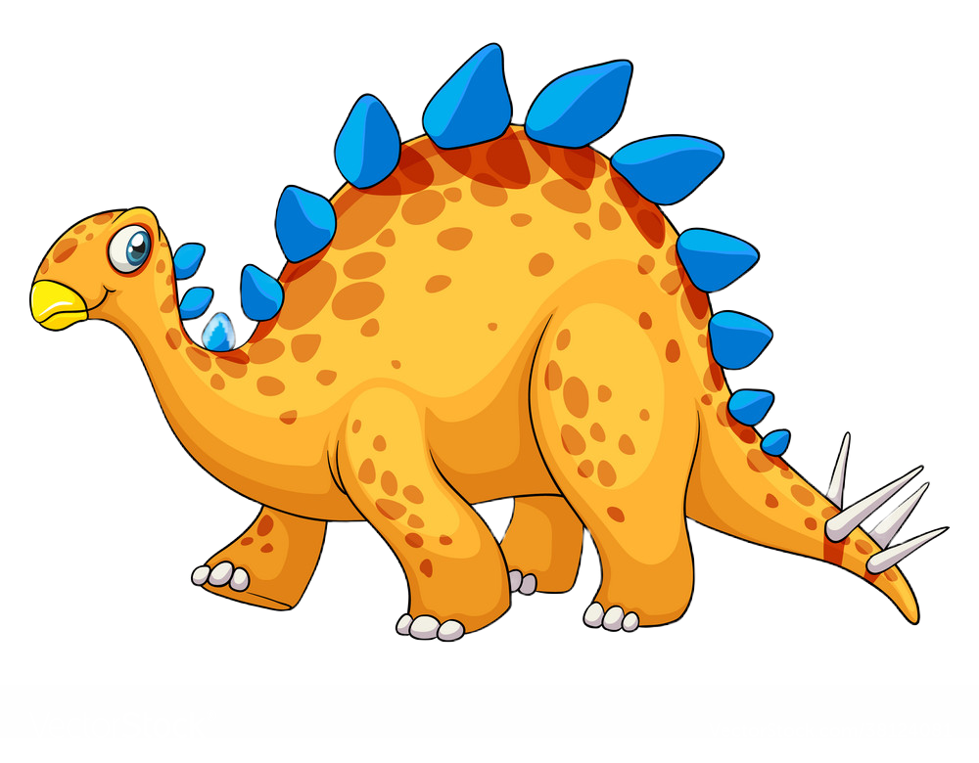
10 points
Notes:
Bấm vào quả trứng để mở điểm
Bấm vào ngôi nhà để trở về trang chủ

Slide 24
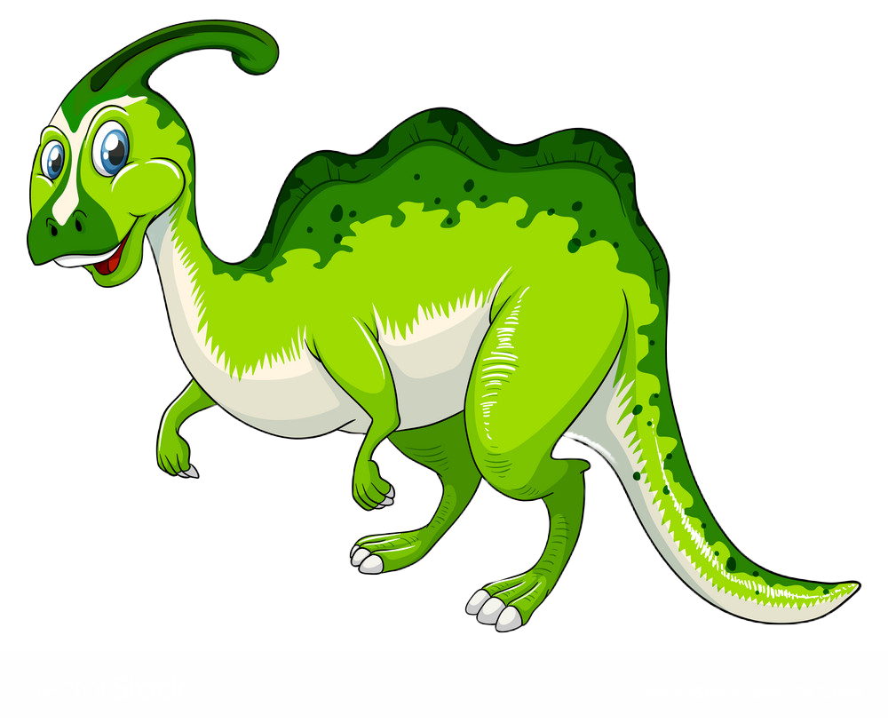
5 points
Notes:
Bấm vào quả trứng để mở điểm
Bấm vào ngôi nhà để trở về trang chủ

Slide 25
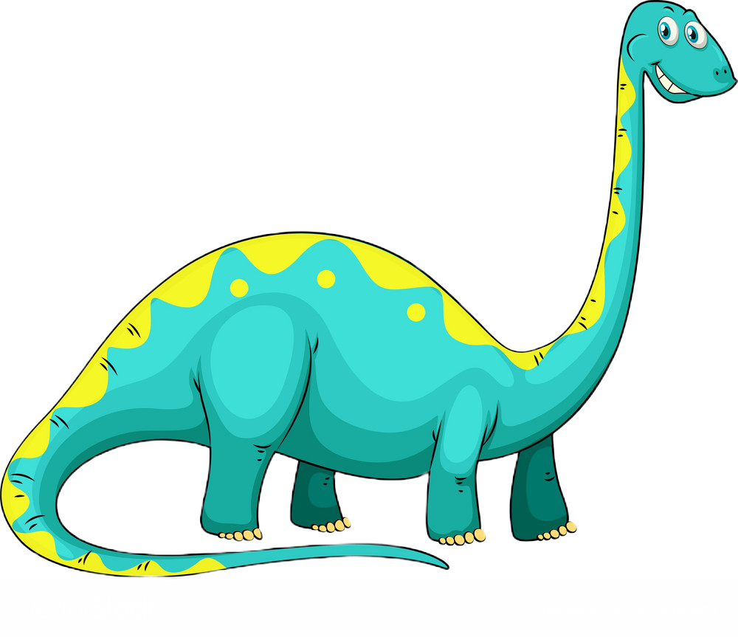
15 points
Notes:
Bấm vào quả trứng để mở điểm
Bấm vào ngôi nhà để trở về trang chủ

Slide 26
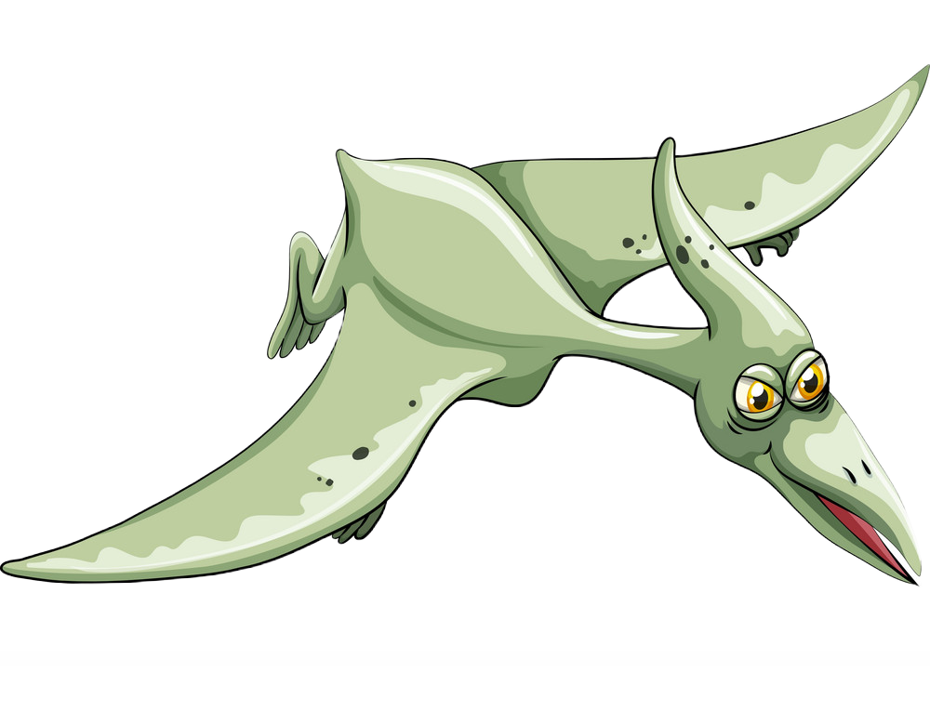
7 points
Notes:
Bấm vào quả trứng để mở điểm
Bấm vào ngôi nhà để trở về trang chủ

Slide 27
3
Production

Slide 28
Task 3
Write your answers to the questions about when you were seven years old.
Then ask and answer in pairs.

Slide 29
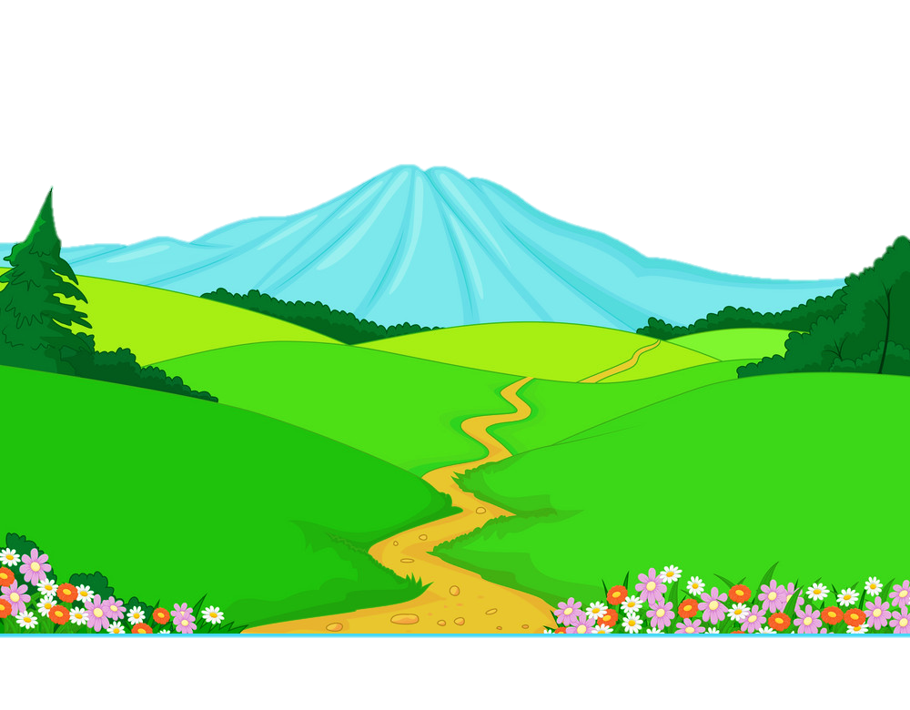
      When you were seven years old,
      what were you like?
      how many students were there in your class?
      how many people were there in your family?
      what was your favourite colour?
      who was your best friend?

Slide 30
4
Wrap-up &
Assessment

Slide 31
Write the correct answer.
1. What_______ they like? - They are friendly. (do / are / is)
2. What________ she look like? – She is tall and slim. (is / does / are)
3. His __________ colour is red. (like / favourite / love)
4. The monkey jumped up and down_________ . (slow / quick / quickly)
5. He is tall with short______ hair. (blonde / slim / big)
6. They are _________. (noisy / noisily / quietly)
are
does
favourite
quickly
blonde
noisy

Slide 32
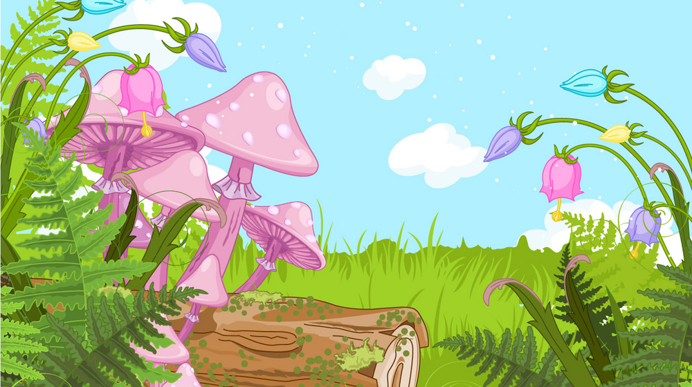
Review 1 Part 1
What have we learnt today?
Review vocabulary: Family And Friends
Review grammar:
both... and, but; adverbs of manner ; possessive’s

Slide 33


Thank you
& goodbye!

